Slide 1
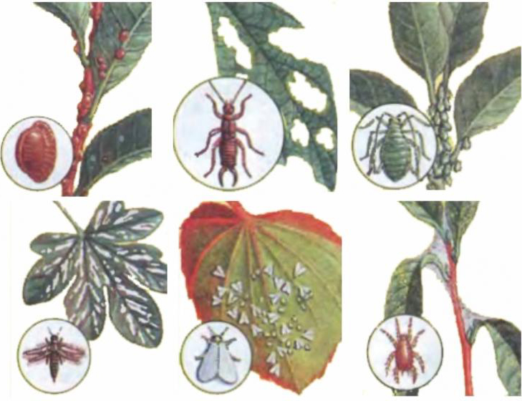
Школа пожилого возраста по направлению: «Садоводы огородники»
Тема: «Болезни растений и как с ними бороться»
Руководитель: специалист по социальной работе Попкова А.В.

Slide 2
Бактериальная пятнистость
На томатах возможно проявление бактериальной пятнистости. При этом заболевании на листьях, черешках, стебле развиваются мелкие поверхностные пятна неправильной формы. Так выглядит бактериальная пятнистость
На зеленых плодах появляются водянистые пятна, ограниченные ореолом. Пятна постепенно разрастаются, вдавливаются, растрескиваются. Зрелые плоды болезнью не поражаются.
При появлении первых симптомов болезни томаты обрабатывают фитолавином (20 мл на 10 л воды). Через 15 дней обработку повторяют. Срока ожидания у препарата нет. От обработок медьсодеражащими препаратами лучше воздержаться: срок ожидания у них большой, а в августе зреет урожай даже на безрассадных томатах.

Slide 3

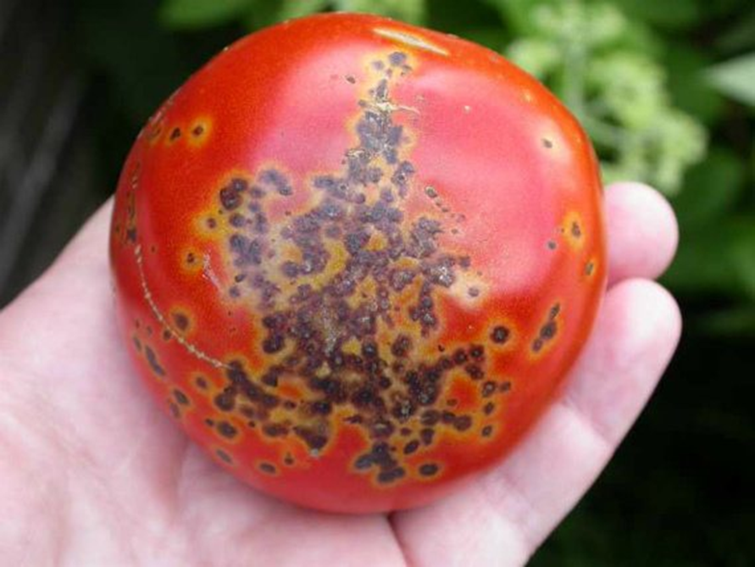

Slide 4
Столбур — болезнь плодов томатов
В жаркую погоду можно ожидать на томатах проявления столбура, болезни, которая делает плоды непригодными для потребления в свежем виде и переработки. Плоды пораженных столбуром растений, созревая, приобретают неравномерную окраску. Внутри у них белые жесткие прожилки. Вкуса никакого.
Переносчиком заболевания считается цикадка, которая особенно активна в середине жаркого, сухого лета. Прибавляем примерно месяц инкубационнного периода и получается, что болезнь можно ждать в августе.
В «зоне риска», в первую очередь, находятся дачные участки, соседствующие с целинной или залежной степью. Там цикадок особенно много. Помидоры пораженные столбуром.
Кусты с признаками столбура (хлоротичные верхние листочки фиолетового оттенка, деформированные цветки с разросшимися чашелистиками, зелеными венчиками, пестиками, тычинками) осторожно убирают, стараясь не зацепить соседние растения, и сжигают. Оставлять их на грядке не имеет никакого экономического смысла, а для здоровых растений они представляют опасность.

Slide 5
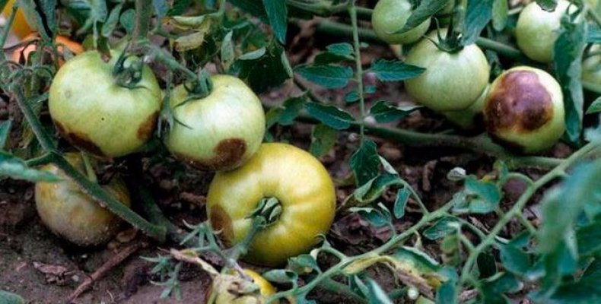
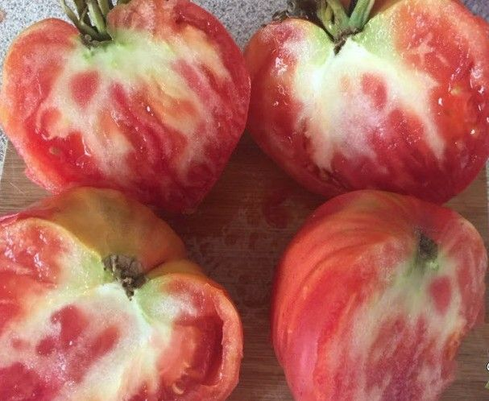

Slide 6
Какие проблемы могут возникнуть с огурцами
На огурцах в августе часто желтеют листья — результат «деятельности» клещей и трипсов. Против этих вредителей, а также тли помогут опрыскивания фитовермом. Их повторяют через десять дней. Перед обработкой собирают все плоды, даже самые маленькие, и возобновляют сбор через три дня после опрыскивания.
В августе возможно развитие мучнистой росы на стареющих растениях семейства тыквенных (огурцах, кабачках, тыкве). Первые листья с мучнистыми пятнами лучше срезать, не оставляя пеньков.
Сдержать развитие болезни помогут регулярные (через 7-10 дней опрыскивания растений биологическими фунгицидами:
алирин-Б (5 таб. на 7,5-10 л воды)
фитоспорин-М.
У этих препаратов нет срока ожидания, т. е. с обработанных растений уже на следующий день после обработки можно собирать урожай. Мучнистая роса на листьях огурцов.
Помогают против мучнистой росы серные препараты, но их применяют с большой осторожностью, т. к. они угнетающе действуют на тыквенные культуры. Например, тиовит джет для обработки огурцов используют из расчета 20-30 г на 10 л воды. Срок ожидания у этого препарата — 1 день.

Slide 7

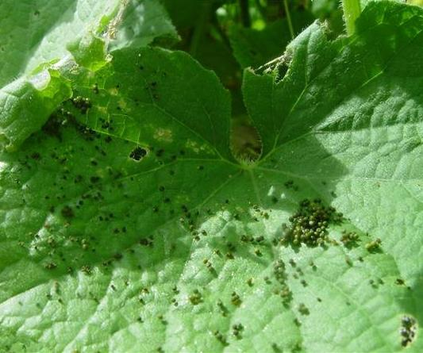

Slide 8
Омолаживающие процедуры
В августе огурцы уже не выглядят свежими: листья огрубели, посветлели. Собирая урожай, все чаще обнаруживаем плоды неправильной формы («крючки», «морковки», «груши). Огурцам не хватает питания, чтобы давать качественный урожай, поэтому подкормим их.
На 10 л воды берем пол-литра органического настоя (коровяка или зеленой травы) и по чайной ложке мочевины, сульфата калия.
Возможен и другой вариант — ст. ложка комплексного удобрения.
А еще неплохо омолодить огуречные растения, проведя внекорневую подкормку мочевиной: чайная ложка удобрения на 5 л воды. Листья смачиваем и снизу, и сверху. Дней через десять процедуру повторим.
Листья после таких процедур должны стать темно-зелеными.

Slide 9

Внимательно следим за капустой.
Качеству ее кочанов большой вред могут нанести вредители. Против комплекса грызущих вредителей поздние сорта раз в 7-8 дней обрабатываем биологическими инсектицидами (лепидоцид).
Азот из подкормок в августе исключаем, чтобы не способствовать накоплению нитратов. А вот калий капусте в это время только на пользу (древесная зола или калимагнезия, сульфат калия).

Slide 10
Картофель летней посадки
Картофель июльской посадки, которая начинает наращивать вегетативную массу, можно подкормить настоем зеленой травы (0,5 л на ведро воды). Следующая подкормка — в период бутонизации.
Это может быть древесная зола (стакан на 2 погонных метра картофельного рядка), рассыпанная на влажную почву междурядий. Затем почву рыхлят, заделывая золу, и поливают.
Второй вариант подкормки — ст. ложка комплексного «картофельного» удобрения на кв. м (фертика, буйское). Избыток азота грозит грибными болезнями, паршой обыкновенной и, конечно, недобором урожая.
Большое значение в профилактике болезней играет уход за растениями. Обильные поливы, регулярные подкормки не возымеют действия, если поверхность почвы на грядках постоянно «стянута» плотной коркой.
В уплотненной почве прекращается воздухообмен, полезные микроорганизмы, помогающие растениям усваивать питательные вещества, замирают. Особенно отрицательно сказывается отсутствие регулярных рыхлений, мульчирования на бедных почвах. Естественно, что инфекция на растениях, растущих в уплотненной почве, проявляется раньше и активнее.

Slide 11
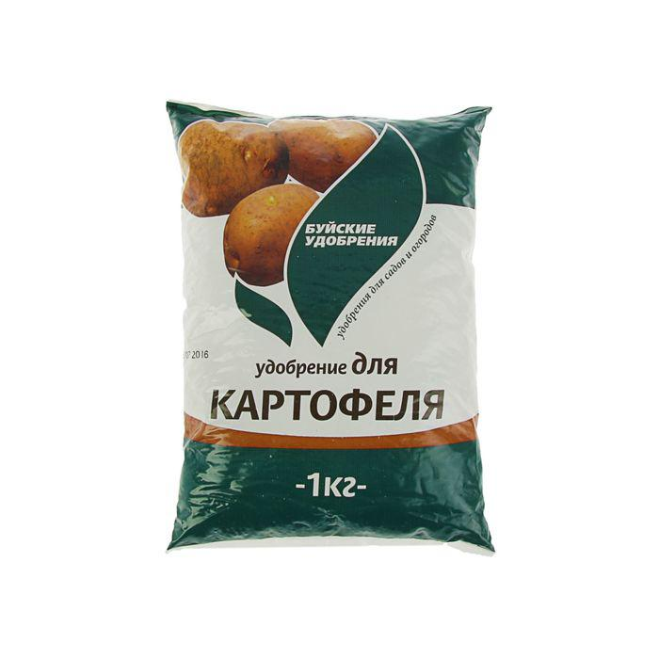

Slide 12


